Slide 1
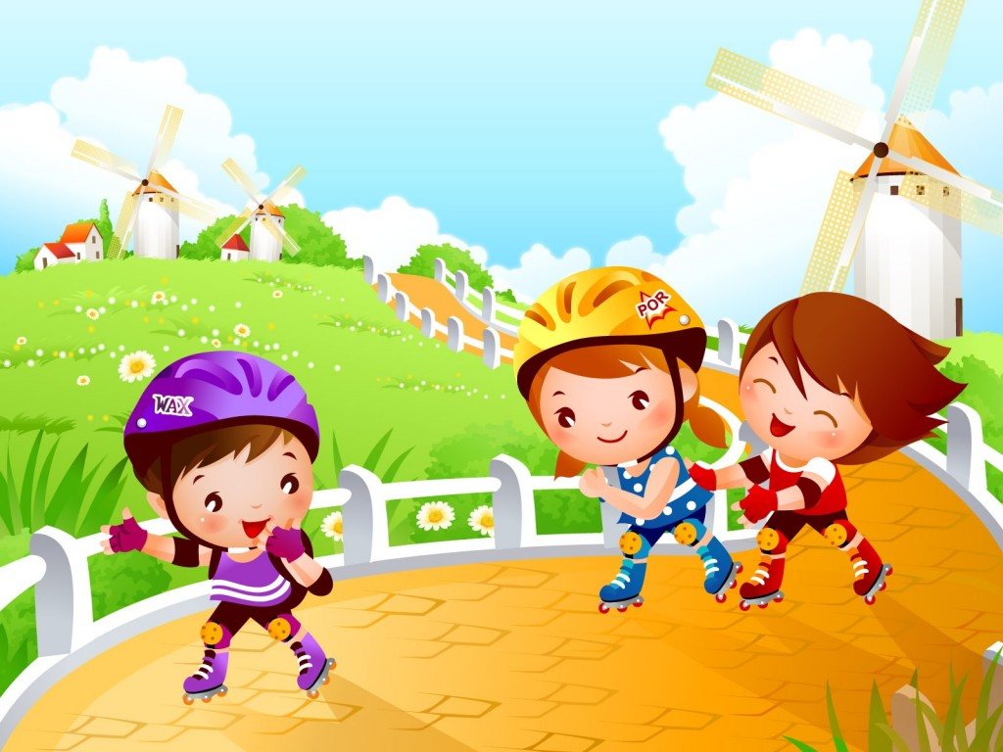
Формы организации физического воспитания в дошкольном учреждении

Slide 2
План
Общая характеристика форм организации физического воспитания и дошкольном учреждении.
Специфическое назначение обучающих, физкультурно-оздоровительных, физкультурно-массовых, коррекционных форм организации физического воспитания.
Модель двигательного режима в дошкольном учреждении.
Основные требования, ведущие к усовершенствованию двигательного режима.
Средние нормы объема двигательной активности (в условных шагах) для детей в зависимости от их возраста.
Особенности двигательной активности дошкольников.

Slide 3

1.
Формы работы по физическому воспитанию с дошкольниками представляют собой комплекс оздоровительно-образовательных мероприятий, основу которых составляет двигательная деятельность.

Slide 4
В этот комплекс входят:
самостоятельная двигательная деятельность;
организованные физкультурные мероприятия.

Slide 5
Самостоятельные движения детей всех возрастов должны составлять не менее 2/3 объема их общей двигательной активности.

Slide 6
Это можно объяснить тем, что потребность детей в движении наиболее полно реализуется в самостоятельной деятельности.
Она наименее утомительна из всех форм двигательной активности и содействует индивидуализации двигательного режима.

Slide 7
Кроме того, именно в самостоятельной деятельности ребенок в наибольшей степени проявляет свое двигательное творчество, а также уровень владения двигательными умениями.
Содержание этой деятельности определяется самими детьми, однако это не значит, что взрослые могут не обращать на нее внимания.

Slide 8
2.
К организованным формам двигательной активности относятся:
физкультурные занятия;
физкультурно-оздоровительная работа в течение дня (утренняя гимнастика, физкультминутки, подвижные игры и физические упражнения на прогулке, закаливающие мероприятия);
активный отдых (физкультурные досуги и праздники, дни здоровья, каникулы;

Slide 9
домашние задания по физкультуре;
индивидуальная и дифференцированная работа (с детьми, имеющими отклонения в физическом и двигательном развитии);
секционно-кружковые занятия;
профилактические и реабилитационные мероприятия (по плану врача).

Slide 10
3.
Двигательный режим в дошкольных учреждениях включает динамическую деятельность детей, как организованную, так и самостоятельную.

Slide 11
При разработке рационального двигательного режима важно:
-обеспечить удовлетворение биологической потребности детей в двигательной активности;

Slide 12
- предусмотреть рациональное содержание двигательной активности, основанное на оптимальном соотношении разных видов занятий, подобранных с учетом возрастных и индивидуальных особенностей.

Slide 13
Движение – средство гармоничного развития личности, главное проявление жизни.
Ограничение движений или их нарушение неблагоприятно сказывается на всех жизненных процессах.

Slide 14
Это не только путь к здоровью, но и к развитию интеллекта.
Движение, особенно пальцев рук, стимулирует развитие и деятельность мозга, различных его отделов.

Slide 15
Развитие двигательных умений и их качество имеют значительный диапазон и зависят не только от индивидуально-типологических особенностей ребенка (генетические свойства), но и от условий воспитания, от правильного режима сна, бодрствования, питания, занятий гимнастикой.

Slide 16
В основе традиционных методик физического воспитания в дошкольных учреждениях лежит схема формирования двигательных навыков, заложенная еще в первой трети XX столетия (учение И.П. Павлова).

Slide 17
Взрослый демонстрирует движение -дети многократно его воспроизводят, образуется динамический стереотип (навык) с переносом усвоенного образца в новые ситуации и окончательным его закреплением.

Slide 18
В дни плановых физкультурных занятий движение обусловливает около 10 % времени активного состояния ребенка;
22–25 % времени занимают подвижные игры во время прогулок;
10–15 % дают активные перемещения, утренняя гигиеническая гимнастика, трудовые процессы и т. д., обусловливая в совокупности с вышеперечисленными режимными моментами около 45–50 % времени пребывания в детском саду.

Slide 19
Без активного движения дети проводят более 50 % времени, в то время как оптимальной опорной плотностью движений для них является 70–75 %.
В структуре малоподвижных моментов около 25 % занимает дневной сон;
около 10–12 % – питание;
6–8% – вынужденное ожидание при подготовке к еде;
15–17 % – занятия за столом.

Slide 20
Двигательная активность - это основа индивидуального развития и жизнеобеспечения организма ребенка.
Она подчинена основному закону здоровья: приобретаем, расходуя,- сформулированному И.А. Аршавским.

Slide 21
Теория индивидуального развития ребенка основана на энергетическом правиле двигательной активности.
Согласно этой теории, особенности энергетики на уровне целостного организма и его клеточных элементов находятся в прямой зависимости от характера функционирования скелетных мышц в разные возрастные периоды.

Slide 22
Двигательная активность является фактором функциональной индукции воспитательных процессов (анаболизма).

Slide 23
Учеными установлена прямая зависимость между уровнем двигательной активности и их словарным запасом, развитием речи, мышлением.

Slide 24
Они отмечают, что под действием физических упражнений, двигательной активности в организме возрастает синтез биологически активных соединений, которые улучшают сон, благоприятно влияют на настроение детей, повышают их умственную и физическую работоспособность.

Slide 25
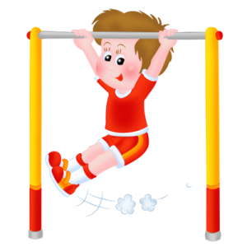
Понятие «двигательная активность» включает в себя сумму движений, выполняемых человеком в процессе его жизнедеятельности.

Slide 26
В детском возрасте двигательную активность можно условно разделить на 3 составные части:

Slide 27
спонтанная физическая активность в свободное время
физическая активность, осуществляемая во время обучения, общественно полезной и трудовой деятельности
активность в процессе физического воспитания;

Slide 28
К характеристикам двигательной активности можно отнести такие параметры:
-«уровень двигательной активности»;
- «двигательный тип».

Slide 29
По данным литературы, выделяют три уровня двигательной активности:
- Высокий уровень. Для детей характерны высокая подвижность, высокий уровень развития основных видов движений, достаточно богатый двигательный опыт, позволяющий обогащать свою самостоятельную деятельность.
Некоторые дети этой группы отличаются повышенной психомоторной возбудимостью, гиперактивностью.

Slide 30
- Дети со средним уровнем двигательной активности имеют средние и высокие показатели физической подготовленности и высокий уровень развития двигательных качеств.
Для них характерно разнообразие самостоятельной двигательной деятельности.

Slide 31
- Низкий уровень двигательной активности - малоподвижные дети. У них наблюдается отставание показателей развития основных видов движений и физических качеств от возрастных нормативов, общая пассивность, застенчивость, обидчивость.
Не выявляются какие-либо закономерные изменения в реакциях сердечно-сосудистой системы на физическую нагрузку.

Slide 32
Под «двигательным типом» понимается набор индивидуальных двигательных особенностей, присущих данному ребенку.
Каждый ребенок обладает своим типом двигательной активности.

Slide 33
Л.М. Лазарев выделяет следующие двигательные типы ребенка:
- Взрывной. Дети с этим типом двигательной активности предпочитают быстрое, непродолжительное по времени движение;
- Циклический. Дети циклическим типом двигательной активности склонны к длительным, монотонным движениям (лыжи, бег на длительной дистанции);

Slide 34
- Пластический. Дети с пластическим типом движений предпочитают мягкие, плавные движения;
- Силовой. Дети с силовым типом предпочитают силовые нагрузки.

Slide 35
В настоящее время общепринятыми критериями оценки суточной двигательной активности являются: ее продолжительность, объем и интенсивность.

Slide 36
Индивидуальные различия в этих показателях настолько велики, что специалисты рекомендуют условно делить детей на группы большой, средней и малой подвижности.
Это дает определенные ориентиры для руководства двигательной деятельностью детей.

Slide 37
Правильная организация двигательной активности детей в повседневной жизни обеспечивает выполнение двигательного режима, необходимого для здорового физического состояния ребёнка и его психики в течение дня.

Slide 38
Двигательный режим - одно из основных слагаемых здоровья. В него входят не только учебно-тренировочные занятия.
Двигательный режим - это как раз то, о чем точно сказал Семашко: «Физкультура - 24 часа в сутки!»

Slide 39

Двигательный режим - это рациональное сочетание различных видов, форм и содержания двигательной активности ребенка.

Slide 40
В него включаются все виды организованной и самостоятельной деятельности, в которых четко выступают локомоторные (связанные с перемещением в пространстве) движения детей.

Slide 41
В литературе встречаются термины «достаточный двигательный режим», «нормальный», «повышенный».
Все они ориентируют на обеспечение оптимальной двигательной активности детей.

Slide 42
Назначение его не только в удовлетворении потребности детей в движении.
Не менее важна содержательная сторона - разнообразие движений, видов и форм деятельности.

Slide 43
В основу разработки двигательного режима должен быть положен ряд принципов (оздоровительная направленность, естественное стимулирование двигательной активности и интеллектуальной активности) с учётом преемственности и своеобразия педагогических воздействий в разных возрастных группах.

Slide 44
Среди них важное место отводится принципу индивидуально дифференцированного подхода, который позволяет обеспечить максимальное развитие каждого ребёнка, мобилизацию его активности и самостоятельности.

Slide 45
4.
Современные требования предполагают разработку такой модели двигательного режима детей дошкольного возраста, в которой должен быть представлен перечень разных видов занятий по физической культуре, а также отражены особенности их организации.

Slide 46
Для решения многогранных задач в процессе оптимизации двигательной активности необходимо выполнять некоторые основные требования, ведущие к усовершенствованию двигательного режима в УДО.

Slide 47
1. Рациональное сочетание разных видов занятий.
Рациональное сочетание разных видов занятий и форм двигательной деятельности, осуществляемой под руководством педагога, должно представлять собой определенный двигательный режим, в котором общая продолжительность двигательной активности детей составляет не менее 60% от периода бодрствования.

Slide 48
2. Введение дополнительных занятий.
Оптимизация двигательной активности детей в режиме дня может быть достигнута за счет внесения наряду с общепринятыми формами работы дополнительных занятий по физической культуре:

Slide 49
гимнастика после сна;
пробежка по массажным дорожкам;
упражнения с использованием спортивных комплексов;
ритмическая гимнастика;
произвольное плавание и игры в бассейне;
упражнения для формирования правильной осанки, свода стопы;

Slide 50
дыхательная гимнастика;
логоритмическая гимнастика;
релаксационные упражнения;
упражнения для развития мелкой моторики;
двигательная разминка между занятиями;
прогулки-походы;
дифференцированные двигательные задания, направленные на регулирование двигательной активности детей.

Slide 51
3. Сочетание движений разной интенсивности.
Оздоровительный эффект разных комплексов физических упражнений и подвижных игр может быть обеспечен при целесообразном сочетании движений с разной степенью интенсивности.

Slide 52
4. Эффективная организация учебных занятий.
Эффективность учебных занятий по физической культуре зависит от правильного распределения детей по уровню двигательной активности, условий проведения (в помещении или на улице), содержания занятий и методики педагогической работы, а также от индивидуальных особенностей детей.
Важно обеспечить моторную плотность занятия в пределах оптимальных величин – 75-90%.

Slide 53
5. Учет индивидуальных особенностей двигательной активности детей и самостоятельной деятельности.
6. Дифференцированный подход с учетом индивидуального уровня двигательной активности детей.

Slide 54
7. Проведение коррекционной работы.
Коррекционную работу целесообразно систематически проводить с ослабленными, ЧДБ, имеющими различные отклонения в физическом развитии детьми.
При этом необходимо осуществлять тщательный отбор определенных комплексов упражнений, методов и приемов педагогического воздействия с учетом состояния здоровья и физического развития каждого ребенка (в соответствии с рекомендациями медиков).

Slide 55
8. Организация активного отдыха детей.
9. Работа с родителями.

Slide 56
5.
В процессе жизнедеятельности человек выполняет разнообразные движения, объем которых определяется биологическими особенностями организма, а их реализация зависит от социальных факторов.

Slide 57
Оптимальный двигательный режим должен удовлетворять естественную биологическую потребность ребенка в движении (кинезофилия).

Slide 58
В теории и методике физического воспитания выделяют: регламентированную;
частично – регламентированную; нерегламентированную двигательную активность.

Slide 59
Регламентированная двигательная активность представляет собой суммарный объем специально избираемых и направленно воздействующих на организм дошкольников физических упражнений и двигательных действий.

Slide 60
Частично-регламентированная двигательная активность - это объём двигательных действий, возникающих по ходу решения двигательных задач (например, во время выполнения подвижных игр) .

Slide 61
Нерегламентированная двигательная активность включает объём спонтанно выполняемых двигательных действий (например, в быту).

Slide 62
За время пребывания ребенка в УДО использование разных форм физического воспитания должно обеспечивать двигательную активность в пределах от 9000 до 15 000 движений, что соответствует физиологическим потребностям организма дошкольника.

Slide 63
Продолжительность двигательной активности детей за период бодрствования должна составлять не менее 50-60% времени, при этом 90 - средней и малой интенсивности, 10-15% - большой.

Slide 64
Определяется по следующим параметрам:
Определяется объем двигательной активности (используют шагомер, или хронометр. -10-15 т. шагов. Зависит от поры года). Хронометраж – секундомером фиксируют двигательную активность.
Продолжительность двигательной деятельности на продолжительность суток (с помощью обычных часов (нормируют соотношение покоя и двигательной активности).

Slide 65
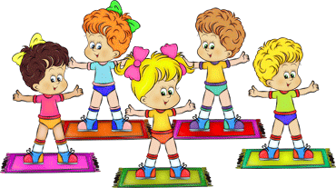
Интенсивность двигательной деятельности (можно сделать вывод по внешним признакам: покраснение лица, сильному сердцебиению и т.д.).

Slide 66
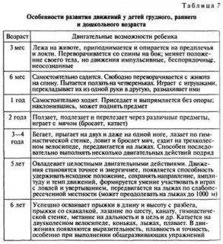
6.

